Slide 1
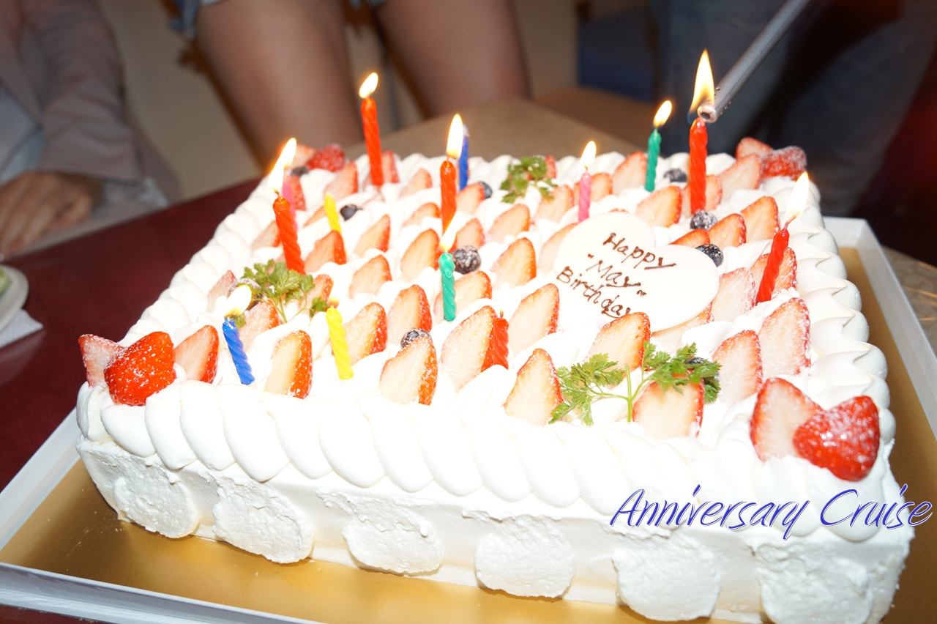
ケーキ手配
累計10,000件
300,000人以上のクルーズを実施
船内コンテンツ
お誕生日・歓送迎会など
©biz-cruise｜1

Slide 2
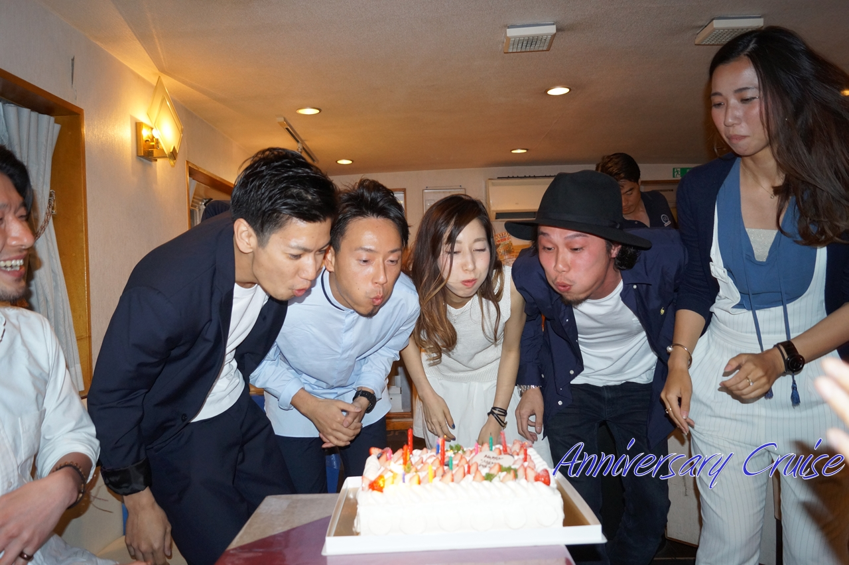
お祝い事を盛り上げてくれる
ケーキ手配のオプション
Cake Arrangement
お祝い事を盛り上げてくれるのがケーキ手配のオプションです。
誕生日や会社の創立記念、歓送迎会やその他おめでたいことなら何でもOK！
クルージングの特別な空間でお祝いすれば、一生の思い出に残る特別な
記念日になること間違いなし。
その月に誕生日を迎えた方々でいっしょにロウソクの炎を吹き消すのは
いかがでしょうか。
何歳になってもこの瞬間は嬉しいものです。
シンプルなホールケーキはもちろん、その他にももっと手の込んだ
デザインケーキのご用意も可能です。
Cake Arrangement

Slide 3
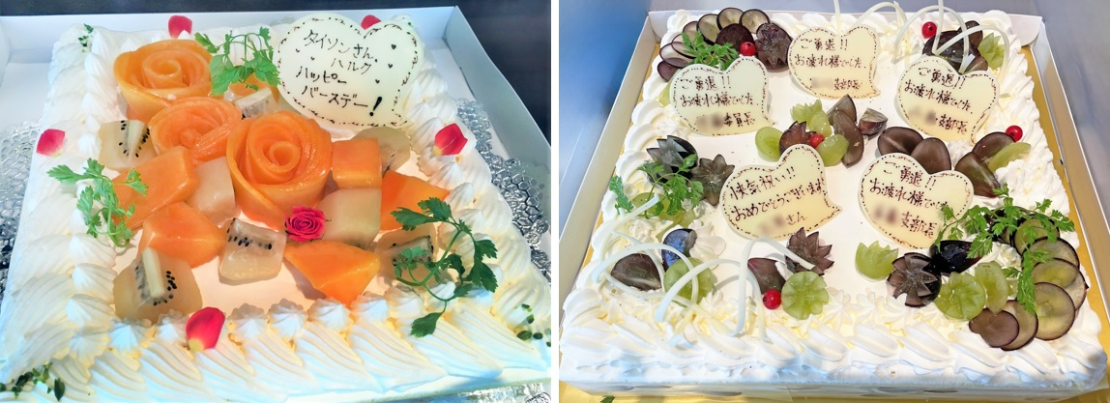
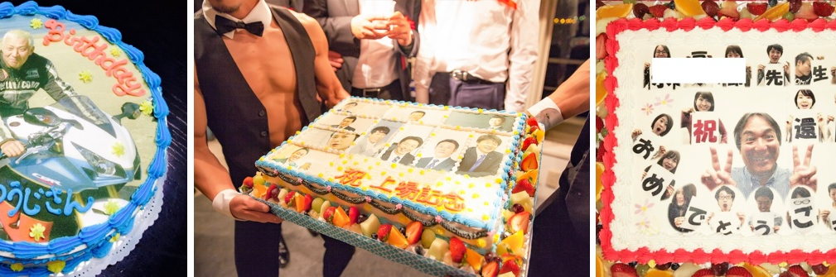
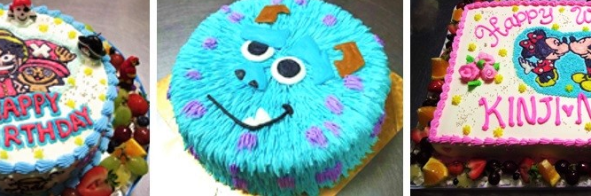
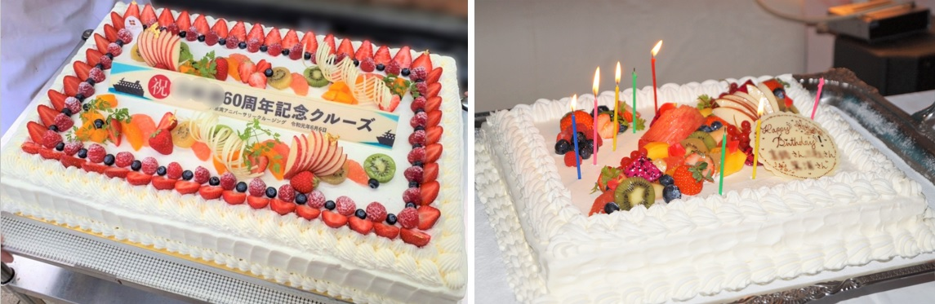
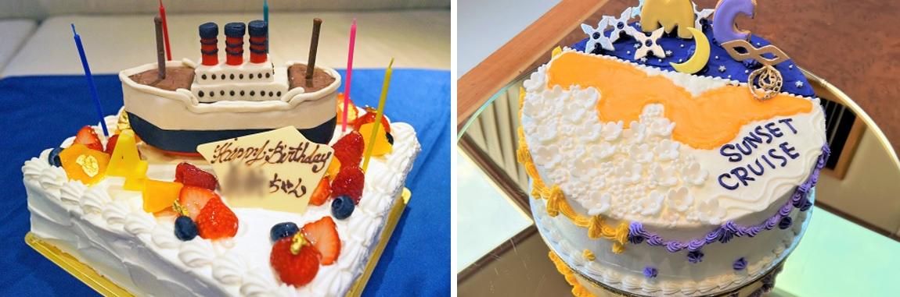
ケーキ手配
ショートケーキ
写真ケーキ
イラストケーキ
スクエアケーキ
Cake Arrangement
オーダーケーキ

Slide 4
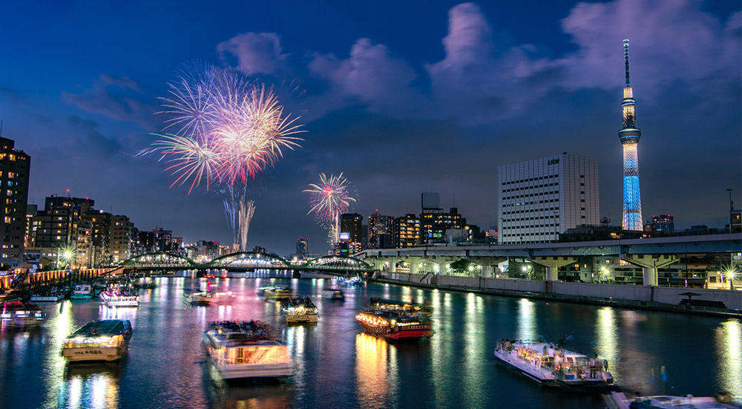
















About biz-cruise
ハイレベルなクルーザーとお料理、 特別な演出オプションを組み合わせ、 企業 イベントに相応しいクルーズをご提供しています。
創立記念や特別な日の祝賀会から懇親会まで、 企業イベントのすべてを船上で 忘れられない記念日として演出いたします。
貸切クルーザーで実現する、 非日常的な空間と時間は、 同僚やクライアントと の絆を深め、 新たな可能性に満ちた未来へと舵を切る場所です。
貴社の大切な 瞬間を、息をのむような美しい船上の景色と共にお過ごしください。
累計
10,000件以上
300,000人以上のグルーズ実績
ビズクルは累計10,000件以上のクルーズ実績を誇るAnniversary cruiseが運営しています。
どのような企業イベントでもビズクルにお任せください!
お取引先実績
About biz-cruise
©biz-cruise｜4

Slide 5




ホワイトペーパーをご覧いただき、誠にありがとうございます。
Contact
Company Profile
お気軽にお問い合わせください
運営会社
クルージングの企画・演出 料理などプランから
弊社コンシュルジュが完全サポートいたします。
初めてのクルージングでもご安心ください。
株式会社SPICE SERVE (SPICE SERVE Co.,Ltd.)
〒108-0022 東京都港区海岸3-18-21 ブライトイースト芝浦1F
東京都知事登録旅行業第2-6879号保有／
旅客不定期航路事業許可登録関東不第1205号 (東京港)／関東不第6013号 (横浜港)
無料
24時間
受付中
  お問い合わせ・プラン作成はこちらから
無料
配布中
  ホワイトペーパー一覧はこちらから
03-6809-6455
クルーザー一覧・船内コンテンツ・事例・サービス紹介
ビズクルは累計10,000件以上のクルーズ実績を誇る Anniversary cruise（株式会社SPICE SERVE ）が運営しています。
どのような企業イベントでもビズクルにお任せください!
©biz-cruise｜5

